Slide 1
«Правила безопасности для детей»
Подготовила: Салахова М. В.

Slide 2
Цель: Ознакомление детей с правилами в различных чрезвычайных ситуациях. Задачи: Воспитывать чуткость, сострадание, взаимопомощь, внимательность, осторожность, послушание, терпеливость; формировать общественное сознание гражданской позиции об опасностях дома, на дороге, на улице, в транспорте; расширять и систематизировать знания детей о правильном поведении при контактах с незнакомыми людьми.

Slide 4
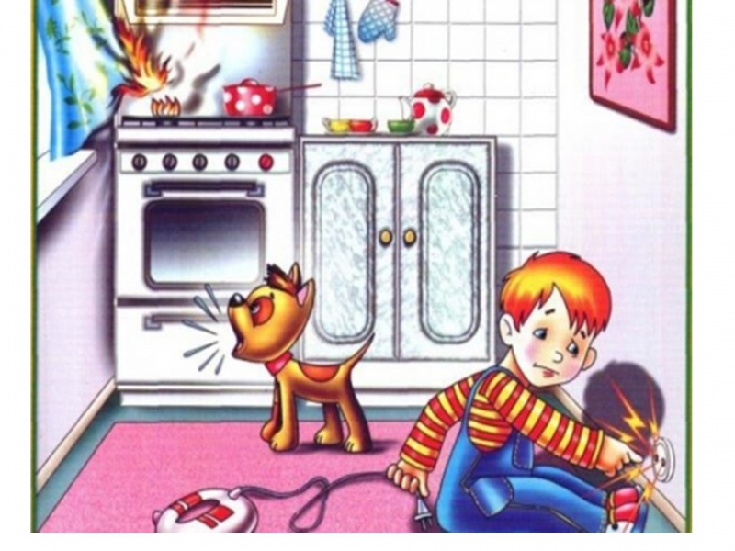

Slide 6
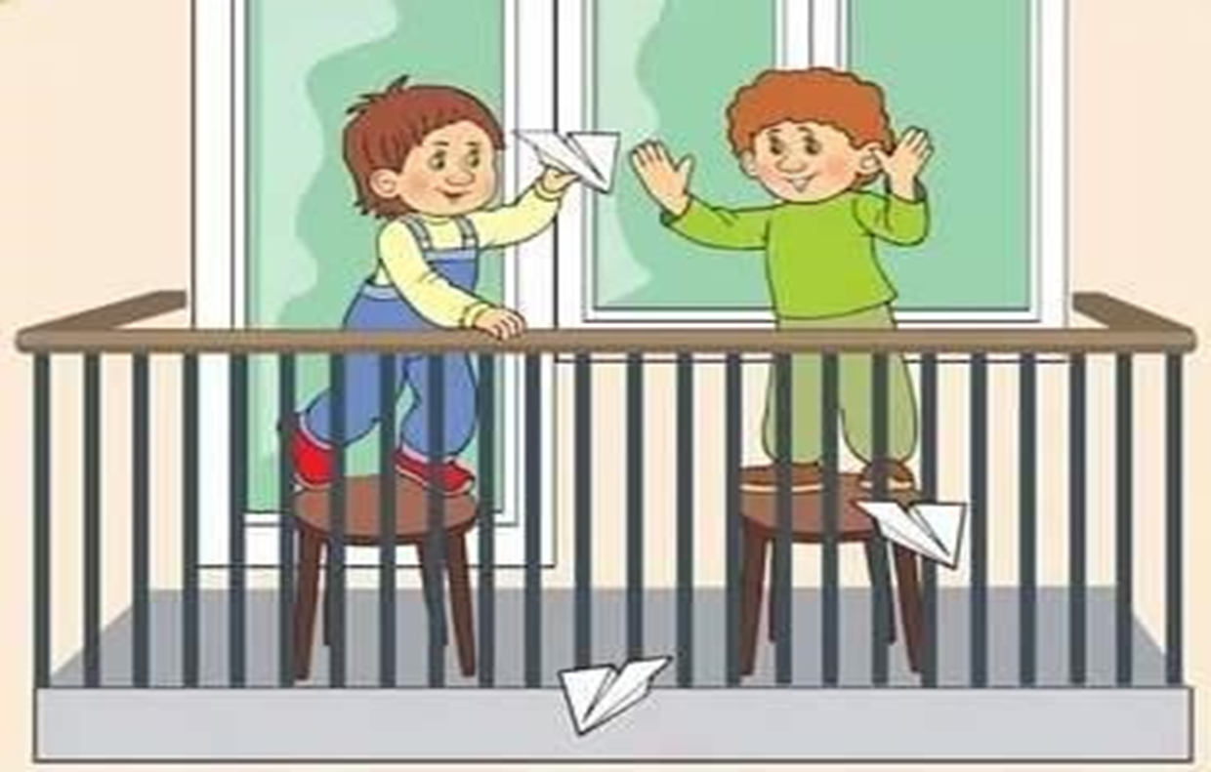
ОКНА ТЫ НЕ ОТКРЫВАЙ, НА БАЛКОНЕ НЕ ИГРАЙ, НА ПЕРИЛА НЕ ВЗБИРАЙСЯ, ЧЕРЕЗ НИХ НЕ НАКЛОНЯЙСЯ! ГОВОРИМ ВАМ НЕ НАПРАСНО ПАДАТЬ СВЕРХУ ТАК ОПАСНО!!!

Slide 7
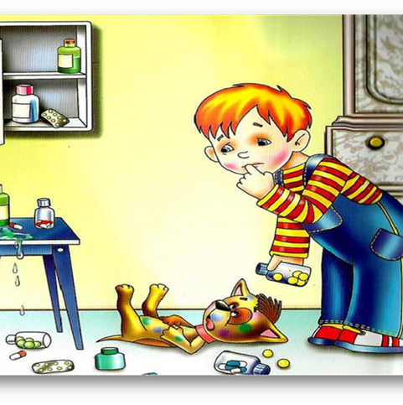
НЕ ТРОГАЙ ЛЕКАРСТВА!!! УЖАСНО, ЕСЛИ СЪЕСТЬ НЕ ТО ЛЕКАРСТВО.ТОЛЬКО МАМА МОЖЕТ ЗНАТЬ ЧТО ОТ ГОРЛЫШКА ГЛОТАТЬ И КАКУЮ ДАТЬ МИКСТУРУ ЧТОБЫ СБИТЬ ТЕМПЕРАТУРУ.

Slide 9
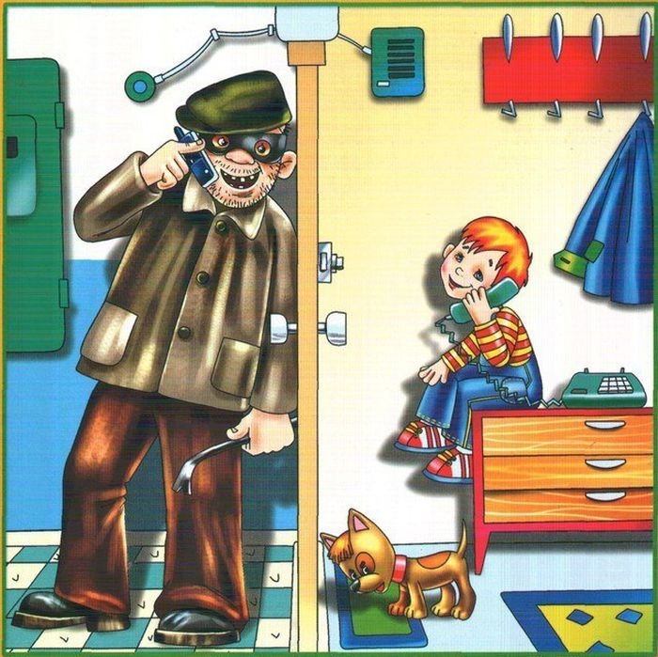

Slide 10
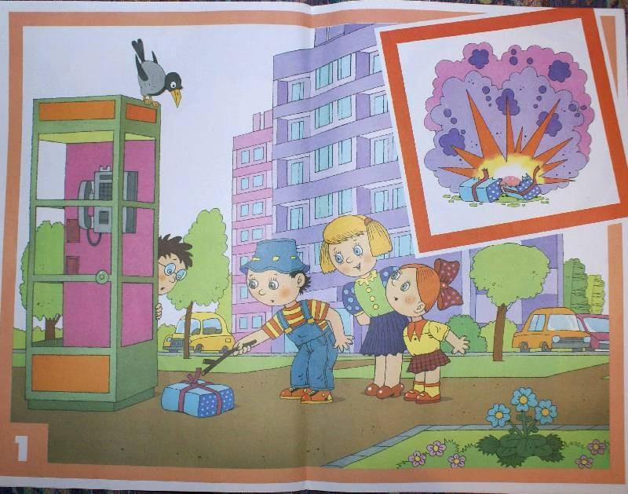

Slide 13
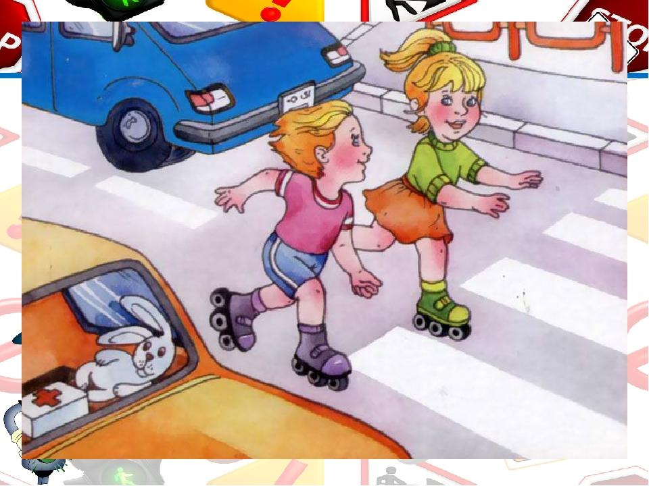

Slide 17
СПАСИБО ЗА ВНИМАНИЕ!

